Slide 1
InfoGAN:Interpretable Representation Learning by Information Maximizing Generative Adversarial Nets
NIPS 2016

Slide 2
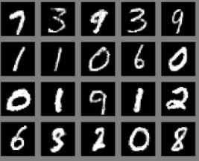
尽管大部分时候，有监督学习比无监督的能获得更好的训练效果。但真实世界中，有监督学习需要的数据标注（label）是相对少的。
评价无监督学习好坏的方式有很多，其中生成任务就是最直接的一个。生成任务所依赖的生成式模型（generative models）往往会遇到两大困难：
(1)首先是我们需要大量的先验知识去对真实世界进行建模，其中包括选择什么样的先验、什么样的分布等等。而建模的好坏直接影响着我们的生成模型的表现。
(2)另一个困难是，真实世界的数据往往很复杂，我们要用来拟合模型的计算量往往非常庞大，甚至难以承受。
Notes:
比如这个手写数字的建模就十分困难。

Slide 3
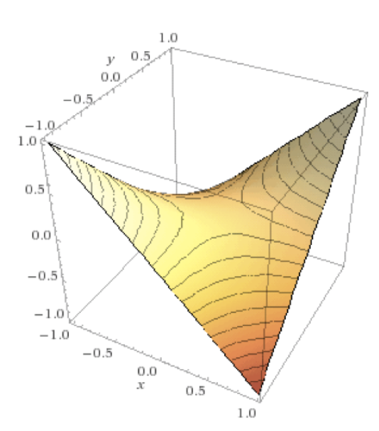
GAN
而在过去一两年中，有一个让人兴奋的新模型，则很好地避开了这两大困难。这个模型叫做 Generative Adversarial Networks（GAN），每一个 GAN 框架，都包含着一对模型 —— 一个生成模型（G）和一个判别模型（D）。因为 D 的存在，才使得 GAN 中的 G 不再需要对于真实数据的先验知识和复杂建模，也能学习去逼近真实数据，最终让其生成的数据达到以假乱真的地步 —— D 也无法分别 —— 从而 G 和 D 达到了某种纳什均衡。
生成模型用一个 noise z 作为先验，希望最小化log(1-D(G(z)))；判断模型希望最大化判断样本来自真实数据还是生成模型的准确率。
纳什均衡
Notes:
GAN可以看做一种特殊的强化学习模型。
事实上我们可以优先训练判别模型， 当判别模型比较好了的时候再训练生成模型。

Slide 4
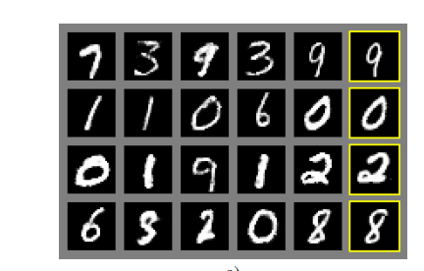
GAN的问题
GAN 虽然不再需要预先建模，但这个优点同时也带来了一些麻烦。那就是尽管它用一个 noise z 作为先验，但生成模型如何利用这个 z，是无法控制的。也就是说，GAN 的学习模式太过于自由了，使得 GAN 的训练过程和训练结果很多时候都不太可控。所有的特征与其他不可知的噪音都混在这个z之中。
得到的生成模型只能生成数据，比如右图，人不能控制生成数据的旋转角度、宽度、数字类型等特征。
Notes:
最右边的黄框里面是最近的训练样本，用来说明生成模型没有记忆样本。
对于人来说GAN是一个黑匣子。就像是我们对计算机说：我给你这些样本，你给我制造出相似的数据，你怎么做的我不管。

Slide 5
InfoGAN
InfoGAN 的出发点是，既然 GAN 的自由度是由于仅有一个 noise z，而无法控制 GAN 如何利用这个 z。那么我们就尽量去想办法在 “如何利用 z” 上做文章。于是，作者将 z 做了拆解，认为 GAN 中生成模型（G）应该包含的 “先验” 分成两种：
（1）不能再做压缩的 noise z；
（2）和可解释地、有隐含意义的一组隐变量 c_1, c_2, …, c_L，简写为 c 。
故生成模型所带来的噪音部分由G(z)变成了G(z,c)。

Slide 6
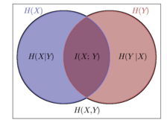

但是一般的GAN中，生成模型G会通过满足P_{G}(x|c)=P_{G}(x)来使不重要的隐变量c无效化。
作者用信息论的互信息的观点，认为重要的隐变量c和生成分布G(z,c)互信息量大，所以他们的I(c;G(z,c))值会很大。I(X,Y)>=0,如果X和Y独立的话I(X;Y)为0.
公式变为：

Slide 7
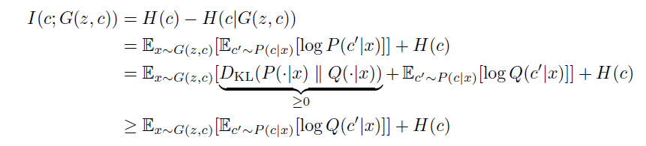
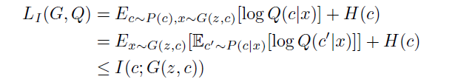

I(c;G(z,c))难以求得，但是其下限L₁(G,Q)容易用蒙特卡洛模拟近似求得，其中辅助分布Q(c|x)为P(c|x)近似。L1(G,Q)达到其最大值H(c)时，我们也确实得到了最大互信息量。

Slide 8
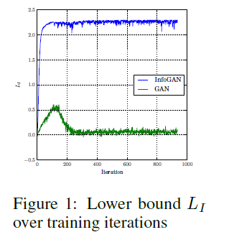
实验得出InfoGAN可以快速逼近互信息最大值，而且最大值远超过作为baseline的普通GAN。
虽然增加了一点点计算量，但一般InfoGAN收敛的比GAN快，在计算量上可以认为基本持平。

Slide 9
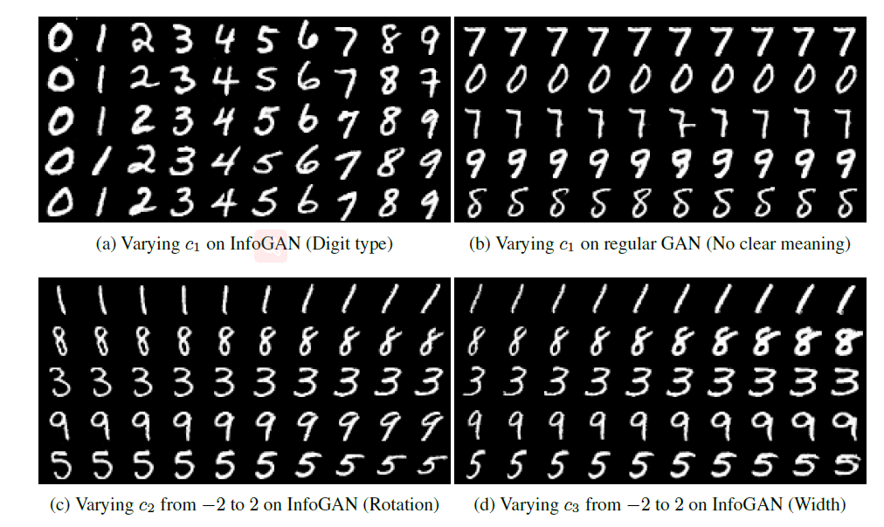
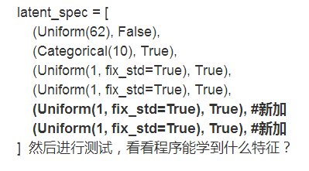
Notes:
作者在一个手写数字的数据集上做测试，InfoGAN加入了一个有10个点的离散隐变量和两个连续的隐变量。并给普通的GAN加入了离散隐变量。从a可以看出离散隐变量拟合了数字类型，而离散隐变量在b中没什么意义的样子，而另外两个连续变量一个拟合了数字的旋转角度、一个拟合了数字的宽度。
InfoGAN在这个数据集上的表现给我的感觉就是：跟计算机说，虽然怎么建模随便你，但是里面可能存在能用10个离散变量描述的特征和两个连续变量描述的特征。
右边是有人在实验的基础上又新加了两个连续隐变量，结果新加的变量好像没拟合到什么显著的特征。

Slide 10
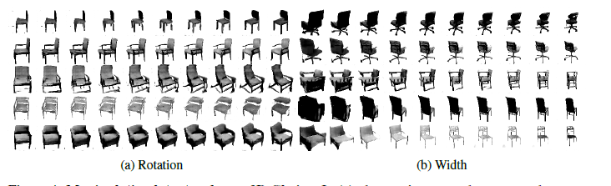
3D Chairs Dataset
(a)中连续隐变量捕捉到了椅子的朝向特征，虽然椅子的方向是从不同类型的椅子上学过来的，但这个连续隐变量并不改变椅子的类型。
(b)中的连续隐变量捕捉到了不同类型的椅子的宽度特征，并能平滑的演变。

Slide 11
通过求互信息，InfoGAN实现了在无监督的条件下学习到了可解释的隐变量，而且跟GAN相比只增加了可以忽略的计算量。核心思想的求互信息也可以用在VAE等神经网络上。
给与计算机一点小提示，然后让它去建模，结果提示的变量拟合到了语义层面的特征。

